Slide 1
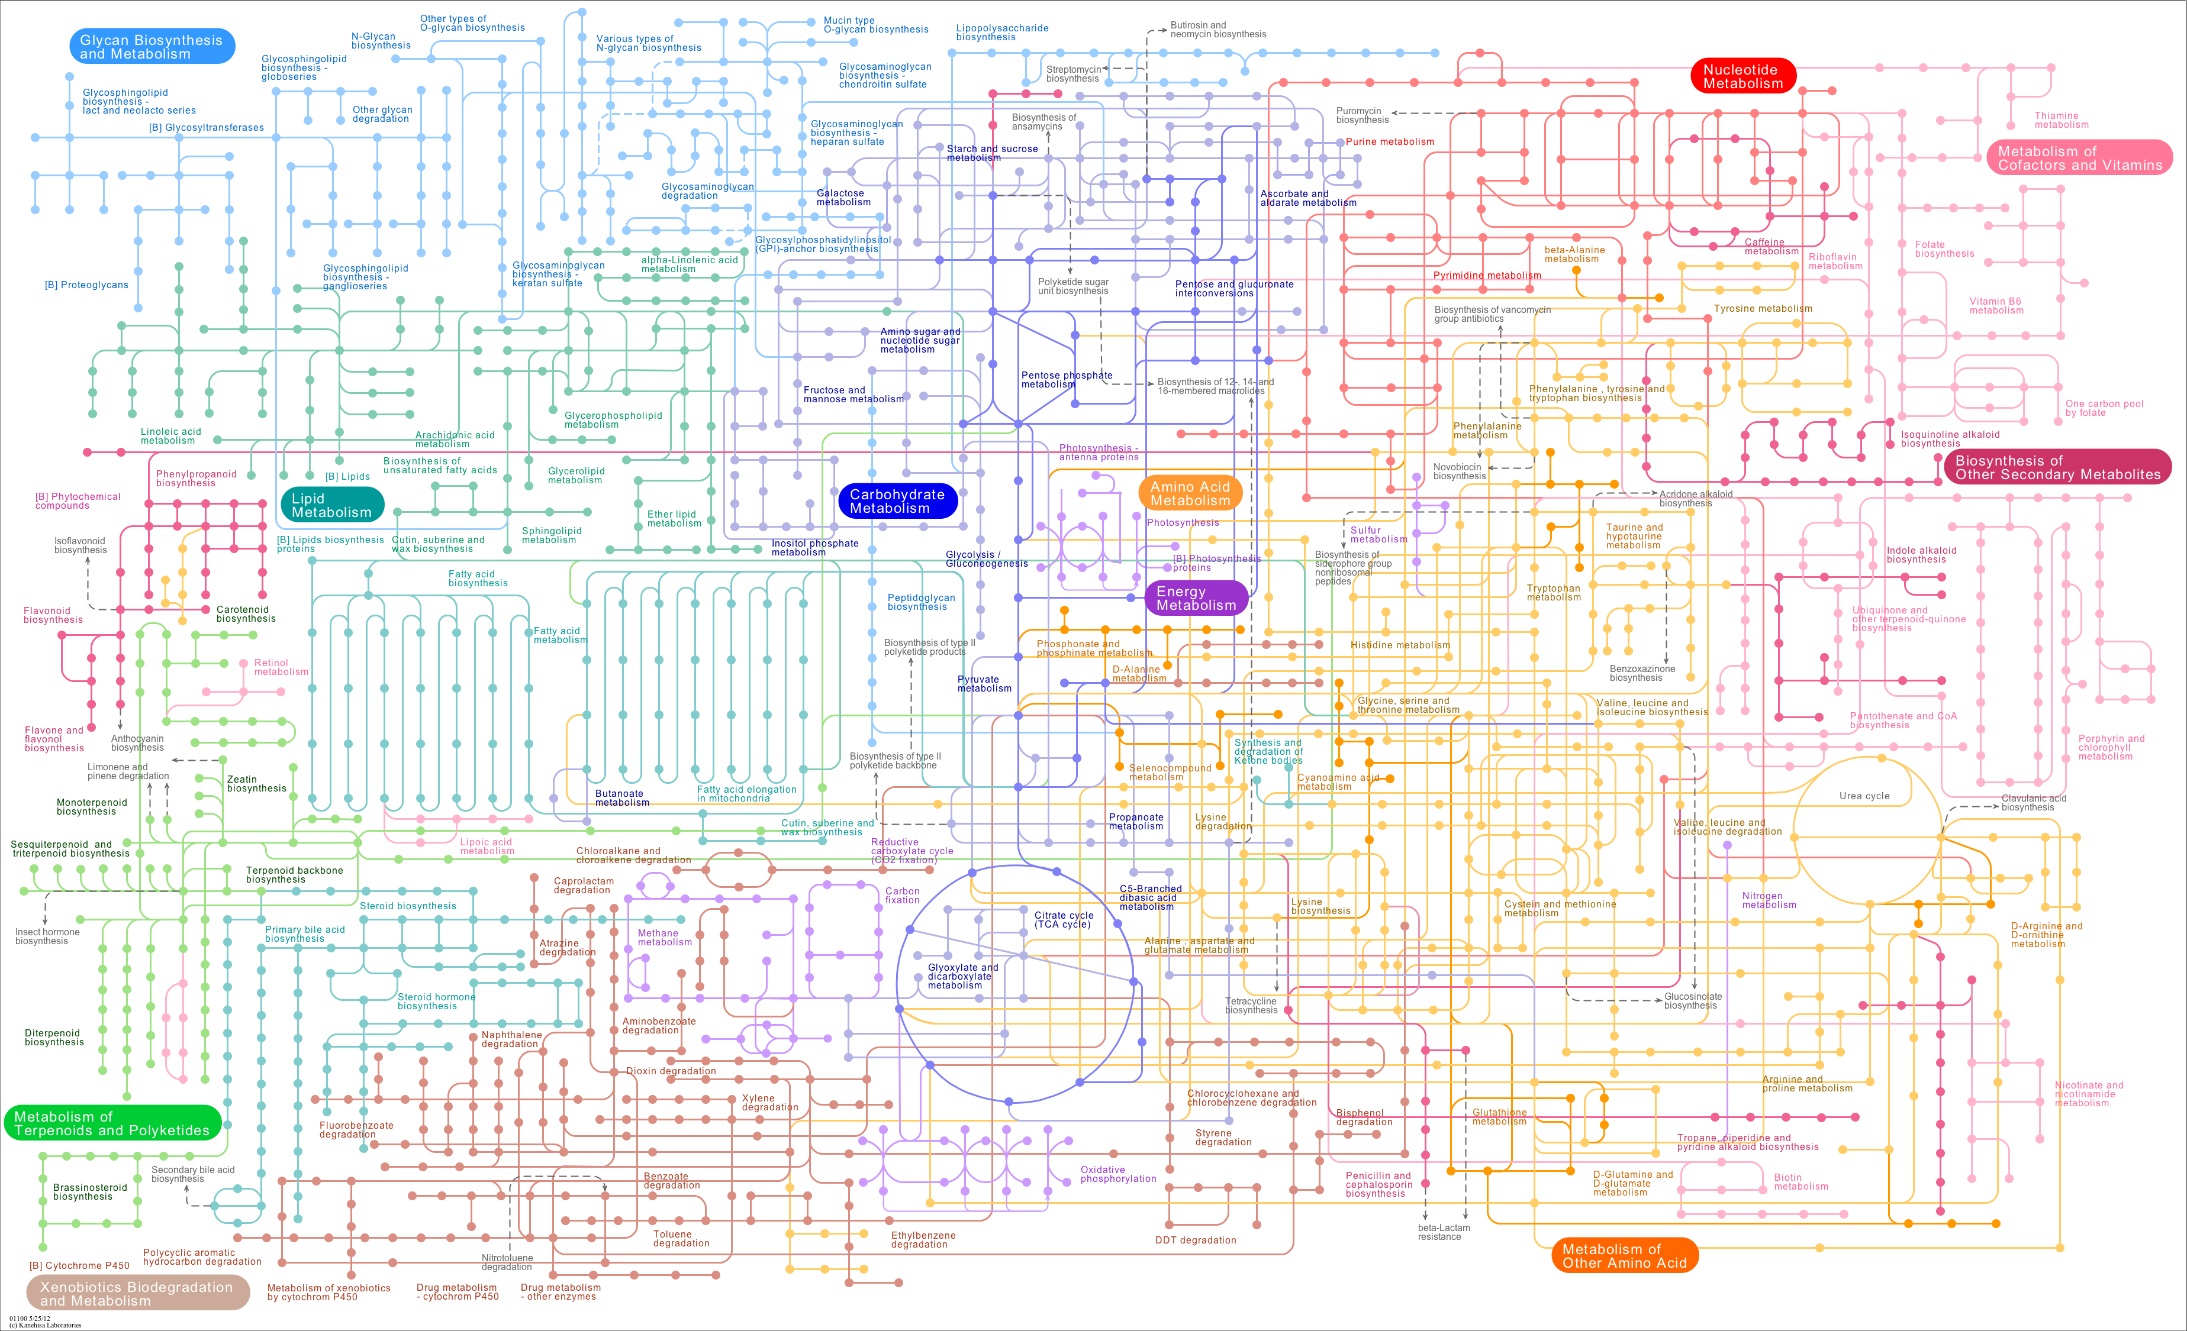
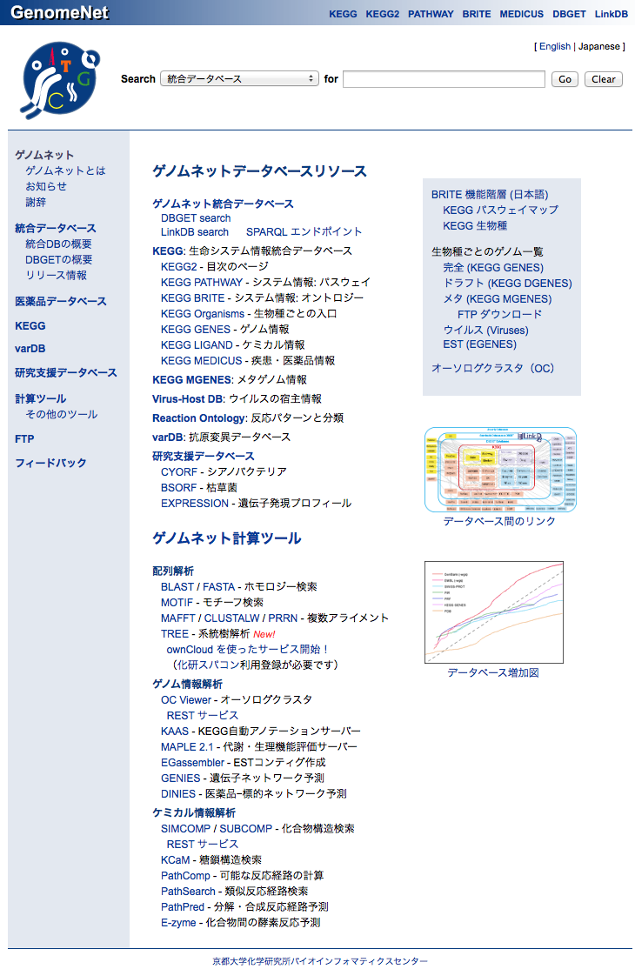
KEGGデータベースの現状
京都大学化学研究所
バイオインフォマティクスセンター
五斗進
第3回オープンサイエンスデータ推進ワークショップ＠京都大学理学研究科 2016/9/27

Slide 2
本日の内容
Kyoto Encyclopedia of Genes and Genomes (KEGG) の概要
KEGG のデータ数
KEGG のサービス状況・開発体制

Slide 3
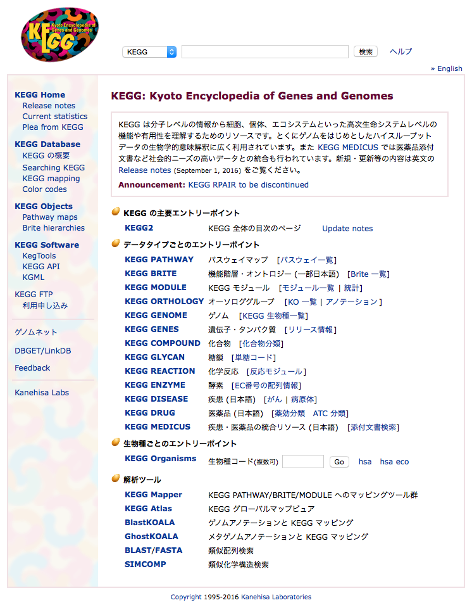
KEGGとは
Kyoto Encyclopedia of Genes and Genomes
1995 年から開発・サービス
金久實教授＠京大化研
生命科学や生化学の知識をデータベース化
ゲノムなどのオミックスデータとつないで機能解析
http://www.genome.jp/kegg/
http://www.kegg.jp/kegg/

Slide 4
KEGGとは
生命システムの情報
ネットワーク
機能分類
ゲノムと遺伝子の情報
オーソログ
ゲノムと遺伝子機能アノテーション
化合物と反応の情報
化合物構造
酵素反応
疾患と医薬品の情報
疾患と原因遺伝子
医薬品構造・薬効

Slide 5
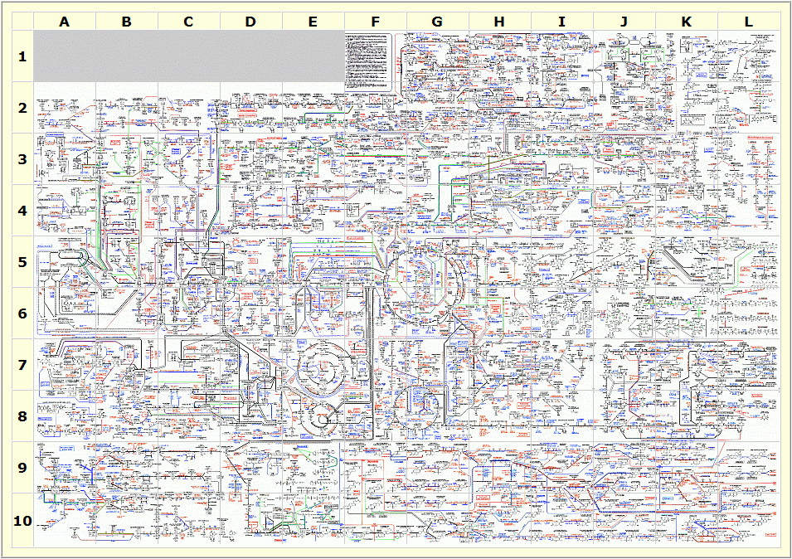
ネットワークの例：代謝マップ
Roche 社製の代謝マップ
http://biochemical-pathways.com/#/map/1

Slide 6
ネットワークの例：代謝マップ
反応、酵素、化合物の情報
酵素と遺伝子の関係は記述されていない
検索や解析も困難
Roche 社製の代謝マップ
http://biochemical-pathways.com/#/map/1

Slide 7
パスウェイデータベース
既存の知識の統合化
ダイアグラムによるマップ表現
代謝系と制御系
リファレンスとしてのマップと生物種ごとのマップ

Slide 8
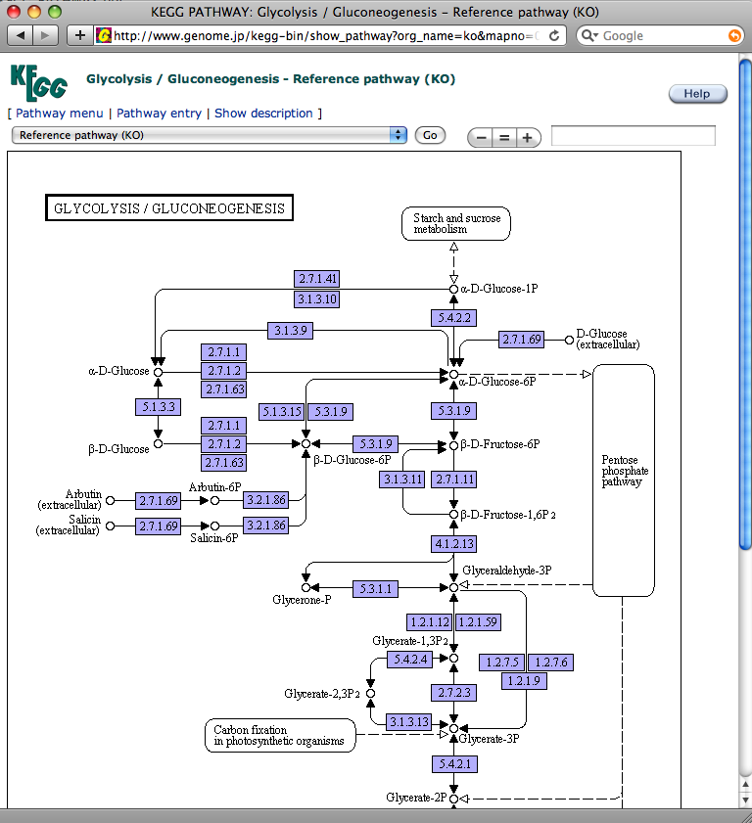
KEGG のパスウェイ
例：解糖系 (リファレンス)
酵素反応と基質・生成物のネットワーク
対応する酵素
対応するオーソログ
KEGG GENES に登録されている生物種が持つ遺伝子に関して配列の類似度を元に定義されているオーソログ情報
酵素によってはオーソログが定義できないものもある
http://www.genome.jp/kegg/pathway/ko/ko00010.html

Slide 9
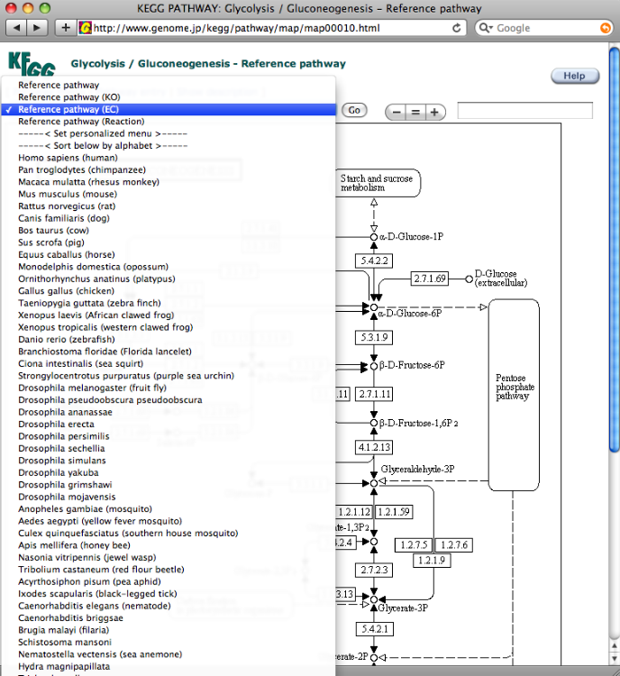
KEGG のパスウェイ
例：解糖系（生物種選択）
Reference pathway
KO, EC, Reaction へのリンク
(KO) オーソログエントリーへのリンク
(EC) 酵素エントリーへのリンク
(Reaction) 反応エントリーへのリンク
生物種名
各生物種の遺伝子エントリーへのリンク
http://www.genome.jp/kegg/pathway/map/map00010.html

Slide 10
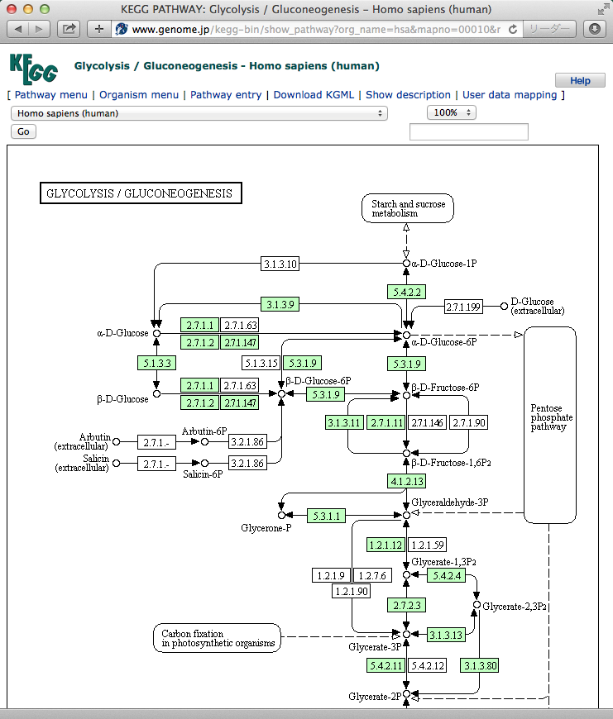
KEGG のパスウェイ
例：解糖系（生物種選択：ヒト）
http://www.genome.jp/kegg/pathway/map/map00010.html

Slide 11
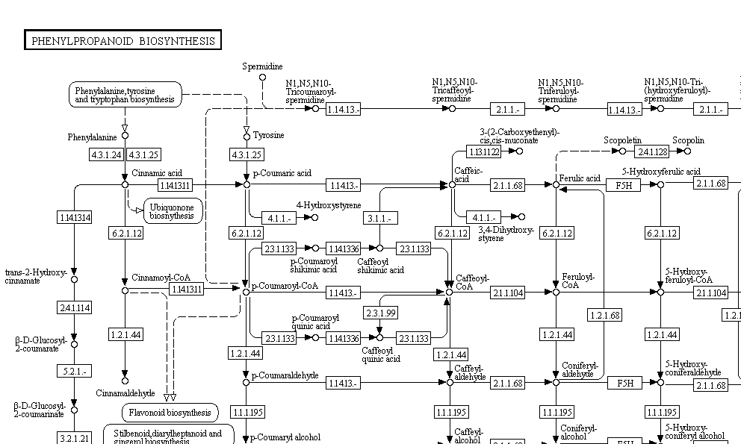
KEGG のパスウェイ
例：生物種特異的なパスウェイ

Slide 12
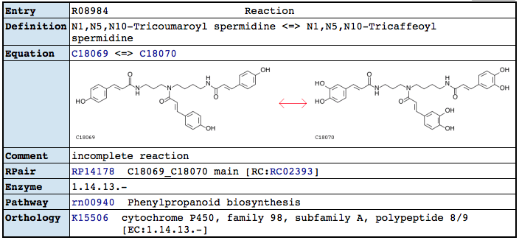

Slide 13
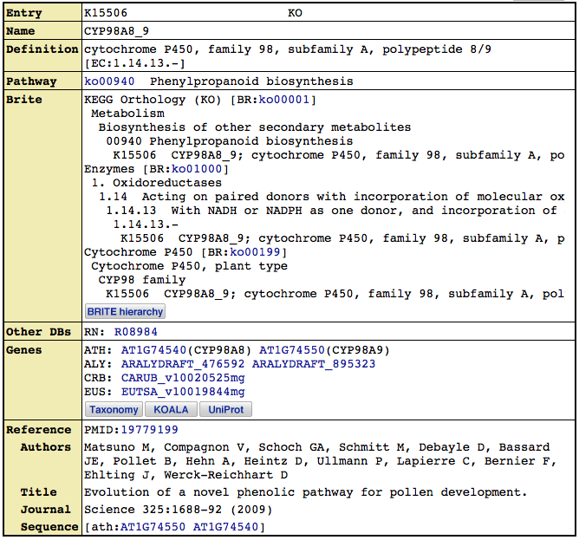
シロイヌナズナなど
アブラナ科の植物

Slide 14
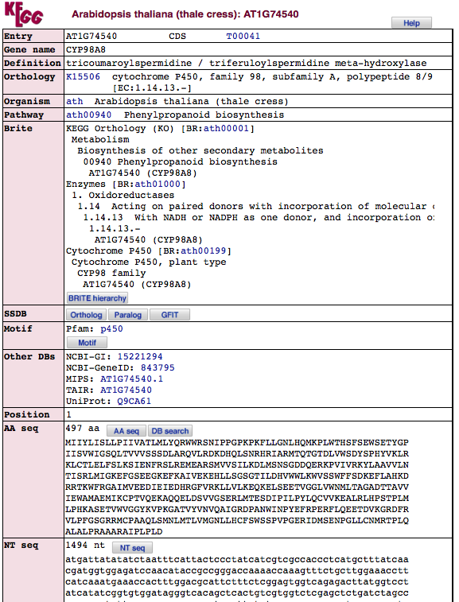

Slide 15
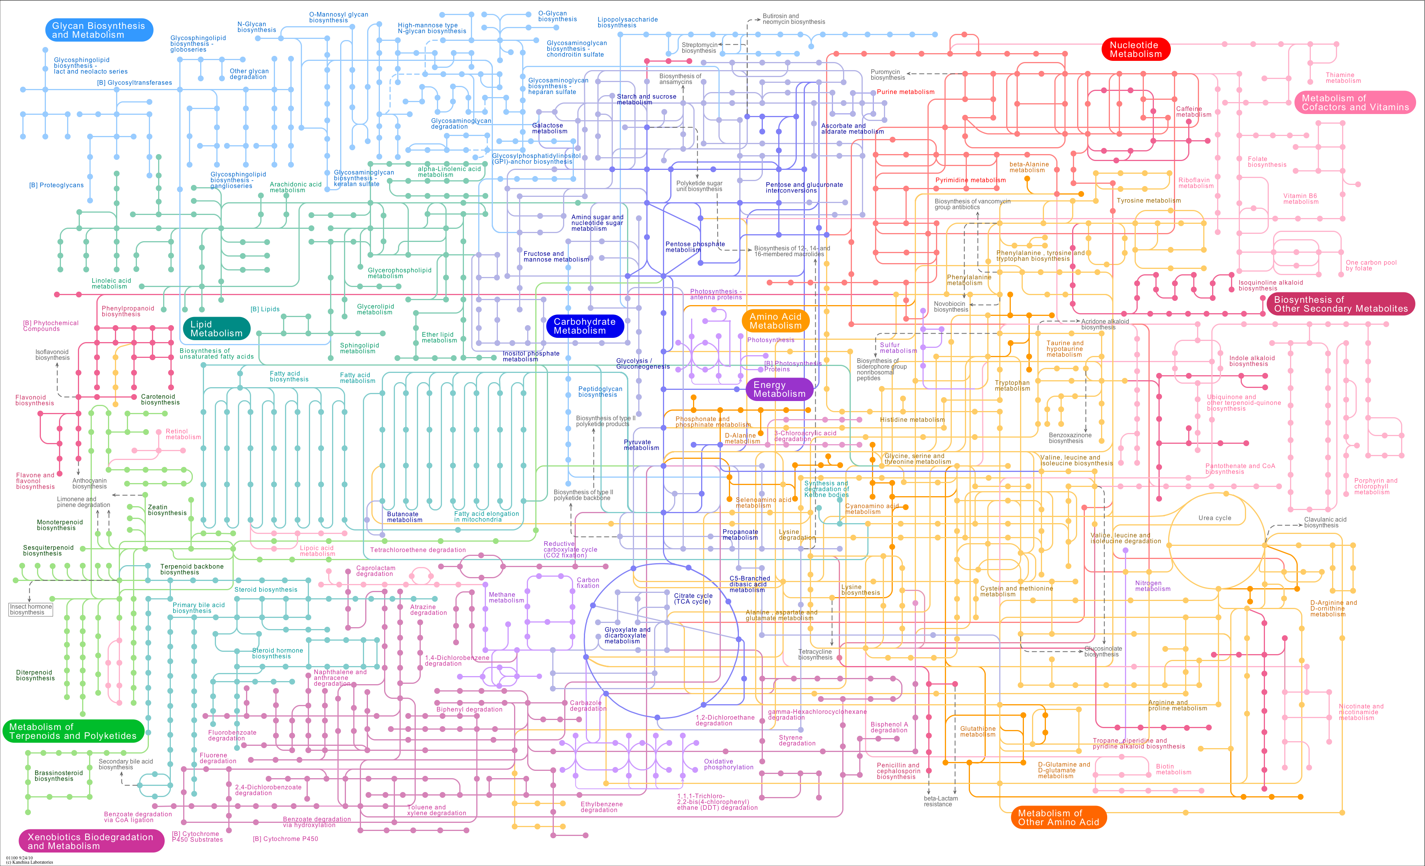
KEGG: Kyoto Encyclopedia of Genes and Genomes
生命システムの知識
KEGG PATHWAY/MODULE
高次機能
研究者の知識
疾患・医薬品の知識
KEGG MEDICUS
ゲノムと遺伝子の情報
KEGG GENES
分子機能
オミックスデータ
化合物と反応の情報
KEGG LIGAND

Slide 16
19 KEGG データベース
生命システムの情報 (3)
PATHWAY, MODULE: ネットワーク情報 文献
BRITE: 機能分類 文献,ウェブ情報
ゲノムと遺伝子の情報 (6)
ORTHOLOGY: オーソログ情報 文献
GENES, GENOME: 遺伝子アノテーションと生物種 DB+自動・手動
MGENES, MGENOME: メタゲノム情報 DB+自動
SSDB: 全対全での遺伝子間ベストヒット情報 自動計算
化合物と反応の情報 (6): KEGG LIGAND
COMPOUND: 化合物の構造と関連する代謝パスウェイ 文献
GLYCAN: 糖鎖化合物の構造 DB+文献
REACTION: 化学反応と関連する代謝パスウェイ 文献
RPAIR, RCLASS: 反応の基質・生成物ペアと反応パターン 手動
ENZYME: IUPAC 酵素反応分類 DB+手動
疾患と医薬品の情報 (4): KEGG MEDICUS
DISEASE: 疾患情報 文献
DRUG, DGROUP, ENVIRON: 医薬品、機能性化合物 文献,DB+手動

Slide 17
本日の内容
Kyoto Encyclopedia of Genes and Genomes (KEGG) の概要
KEGG のデータ数
KEGG のサービス状況・開発体制

Slide 18
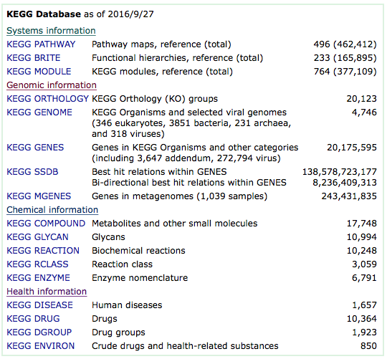
KEGG データベースのエントリー数

Slide 19
KEGG データベースのデータサイズとタイプ
生命システムの情報 (3)
PATHWAY, MODULE, BRITE: 約40GB
テキスト情報、PNG 画像、ネットワークのグラフ情報（XML）
ゲノムと遺伝子の情報 (6)
ORTHOLOGY, GENES, GENOME: 約90GB
MGENES, MGENOME: メタゲノム情報 約370GB
SSDB: 全対全での遺伝子間ベストヒット情報 約10TB
テキスト情報、配列情報（テキスト・内部的には BLAST 用）
化合物と反応の情報 (6)
LIGAND: 約750MB
テキスト情報、MOL/KCF形式構造情報、PNG 画像
疾患と医薬品の情報 (4)
MEDICUS: 約200MB
テキスト情報、MOL/KCF形式構造情報、PNG 画像

Slide 20
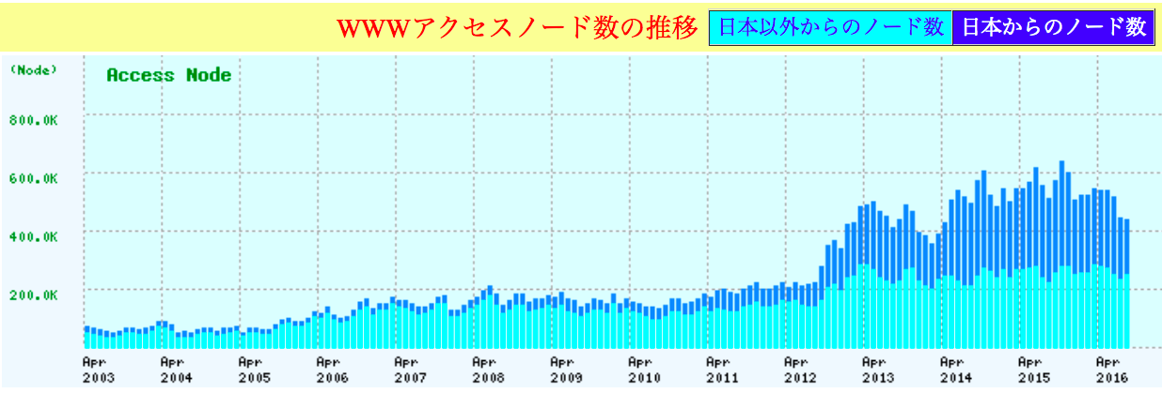
KEGG データベースのサービス状況
データベース | ウェブ・API | FTP | 代表的なツール
システム情報 | フリー | ライセンス | パスウェイ マッピング
ゲノム情報 | フリー | ライセンス | 配列類似性検索
化合物・反応情報 | フリー | ライセンス | 類似構造検索 反応経路検索
疾患・医薬品情報 | フリー | フリー | 類似構造検索 お薬手帳

Slide 21
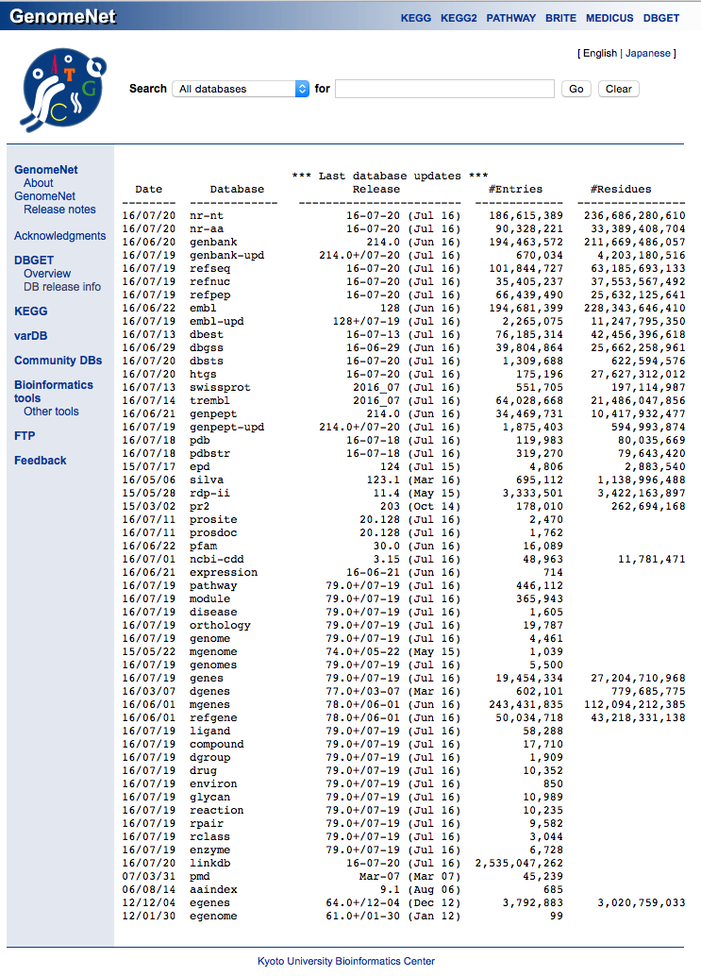
データの ライフサイクル管理
自分たちで利用しつつ、更新と開発
定期的なミーティング：
週1回のKEGG会議
月1回の開発会議
月1回のデータベース会議
GenomeNet と KEGG
KEGG 以外の主要データベースは定期的（週１回程度）ミラー

Slide 22

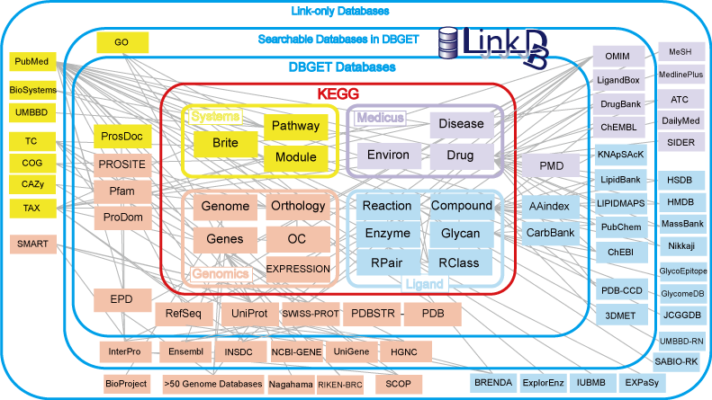
ゲノムネット統合データベース
http://www.genome.jp/ 3万人／日のアクセス
新規ゲノム
メタゲノム
データ
KEGGを
中心とした多彩な分子生物学データベース
新しいバイオインフォマティクスツールの開発
LinkDB: データベース間のリンク情報（RDF）
ゲノムの機能 多様性
分子間相互作用ネットワーク
生物間相互作用生態系と進化

Slide 23
KEGG データベースの開発体制
全体統括管理：金久特任教授
データベース | 開発者 （キュレータ） | 開発資金元
システム情報 | ６名 | ライセンス
ゲノム情報 | ６名 | ライセンス
化合物・反応情報 | ５名 | ライセンス
疾患・医薬品情報 | ３名 | 統合データベース プロジェクト
ライセンス管理：１〜２名
ソフトウェア開発（外注）
・データ入力・管理ツール、データ解析ツール：３名（統合データベースプロジェクト、国内アカデミックライセンス）
データベースのバックエンドはテキストファイルと RDB で管理

Slide 24


KEGG 開発チーム
金久實（京大）
京都チーム
古道美穂、田辺麻央、米納朋子、神谷知美、池内志帆、 森島佳苗、刈込美和子、高橋尚美、中川善一、陳文、金昭
東京チーム
石黒真理、松浦有里子、矢野亜津子、伊藤綾、宮島淳子、増山和花、永吉ふみ、得平佳世、楽娜、宋毅晅
システム開発
坂本洋子、河島正幸（FJQS）
宮崎智史（Involute）
上原英也、大久保宏一（SGI）

